Slide 1

品牌基础标志/Brand Primary Logo
严格遵守品牌规范使用，品牌基础标志由英文字标与中文字标组成。主要其元素间的相对大小和位置是固定的，其中英文字标可以独立使用，中文字标不可单独使用。腾讯标志只能从最终规范文件中直接拷贝，不能重新绘制或者擅自组合。用于对外宣传，作为推广品牌和企业形象的首选标志。

Slide 2

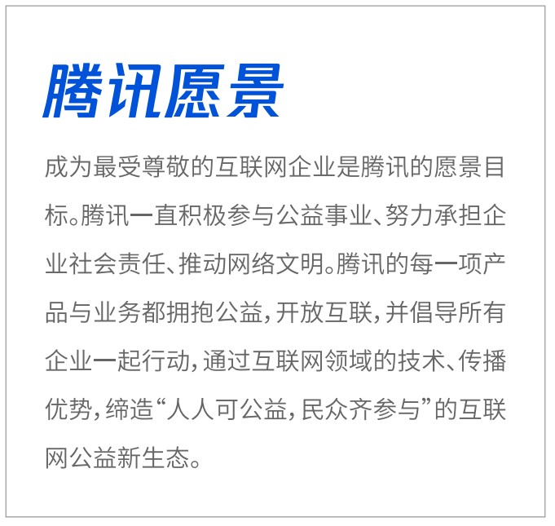
字体规范/Typography Specification
标题字和内文字使用
腾讯体(W7)在设计中作为标题字使用的情况下，内文字体优先采用思源黑体，其次再考虑腾讯体(W3).
腾讯体(W7)可配合腾讯体(W3)同时使用，腾讯体(W7)仅可起强调，突出作用，不推荐大面积使用。
使用腾讯体中文时应对应回腾讯体英文

Slide 3
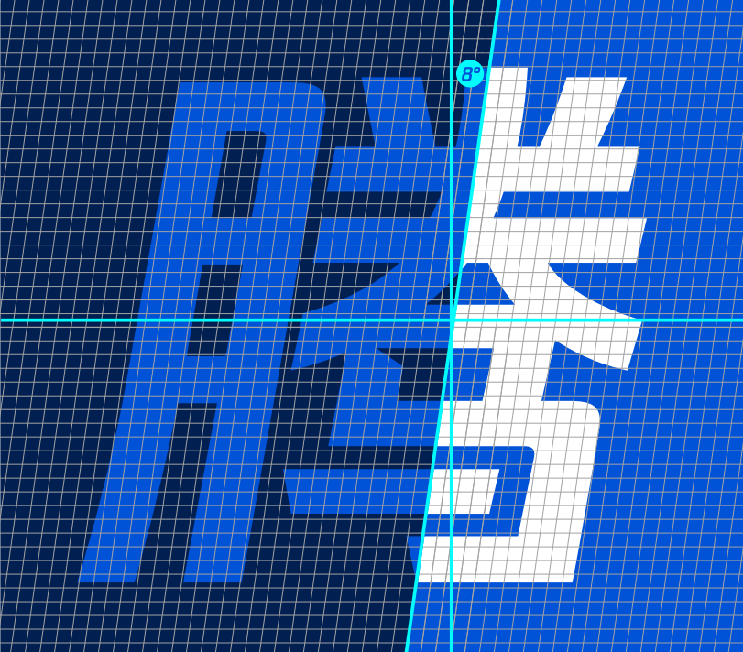
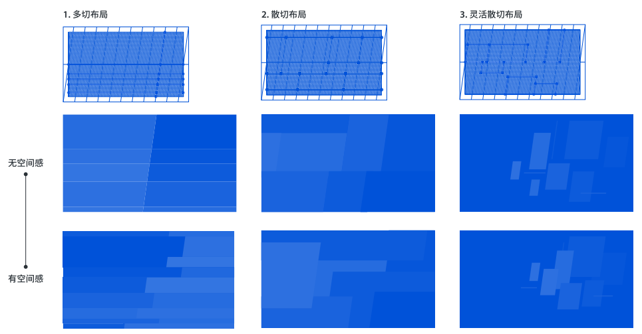
视觉分析/visual analysis
延展图形
腾讯延展图形系统是一个可变动的完整体，其中图形设计层次中的"基础元素"，在遵循斜8度切割的原则下，可根据实际应用情况，适当对图形的长度，高度，颜色以及切割比例进行调整，以更灵活地应用到设计当中。

Slide 4

视觉分析/visual analysis
设计构思
本次设计严格遵循腾讯延展图形系统斜八度切割的核心底层规范，以「AI 友邻」为贯穿全案的核心概念，彻底重构 AI 与用户的视觉关系。设计打破 AI“遥不可及的科技奇观、单向输出的冰冷工具” 的行业固有认知，将 AI 重新定义为平等陪伴、双向对话、靠谱兜底、全场景适配的 “身边友邻”；以「对话」为核心视觉符号，在坚守斜八度切割原则、保障品牌视觉统一性与秩序感的基础上，用双向平等的对话形态，替代传统 AI 视觉中冰冷的单向科技线条，从视觉底层传递 “友邻式” 平等松弛的互动关系，实现品牌规范坚守与主题创意表达的深度统一。
「友」的属性：以鲜活、有情绪、有互动感的视觉表达，传递 AI 的亲和力，打造无距离感的 “活人感”，适配 C 端生活场景、互动传播的视觉需求；
「邻」的属性：以稳重、有序、专业的视觉基底，传递 AI 的可靠性与承载力，适配 To B 产业基建、专业内容输出的严谨需求，从根源解决纯趣味风格无法承载硬核产业内容的核心问题。
AI

Slide 5


视觉分析/visual analysis
色彩分析与应用
Tencent Blue
RGB/R0 G82 B217
CMYK/C100 M60 Y0 K0
html/0052D9
RGB/R0 G169 B206
CMYK/C88 M0 Y11 K0
RGB/R121 G192 B0
CMYK/C20 M0 Y98 K0
RGB/R155 G38 B182
CMYK/C58 M90 Y0 K0
主色调——腾讯蓝
本次设计以腾讯蓝为全案视觉的唯一核心主色，作为贯穿所有场景的色彩基底与视觉骨架。在此基础上，搭配专属辅助渐变色彩体系，以柔和的色彩过渡与腾讯蓝形成层次呼应，精准承接「AI 友邻」中 “友” 的陪伴属性，传递 AI “温柔回应” 的情绪价值，以及双向「对话」的平等松弛感与人文温度。

Slide 6
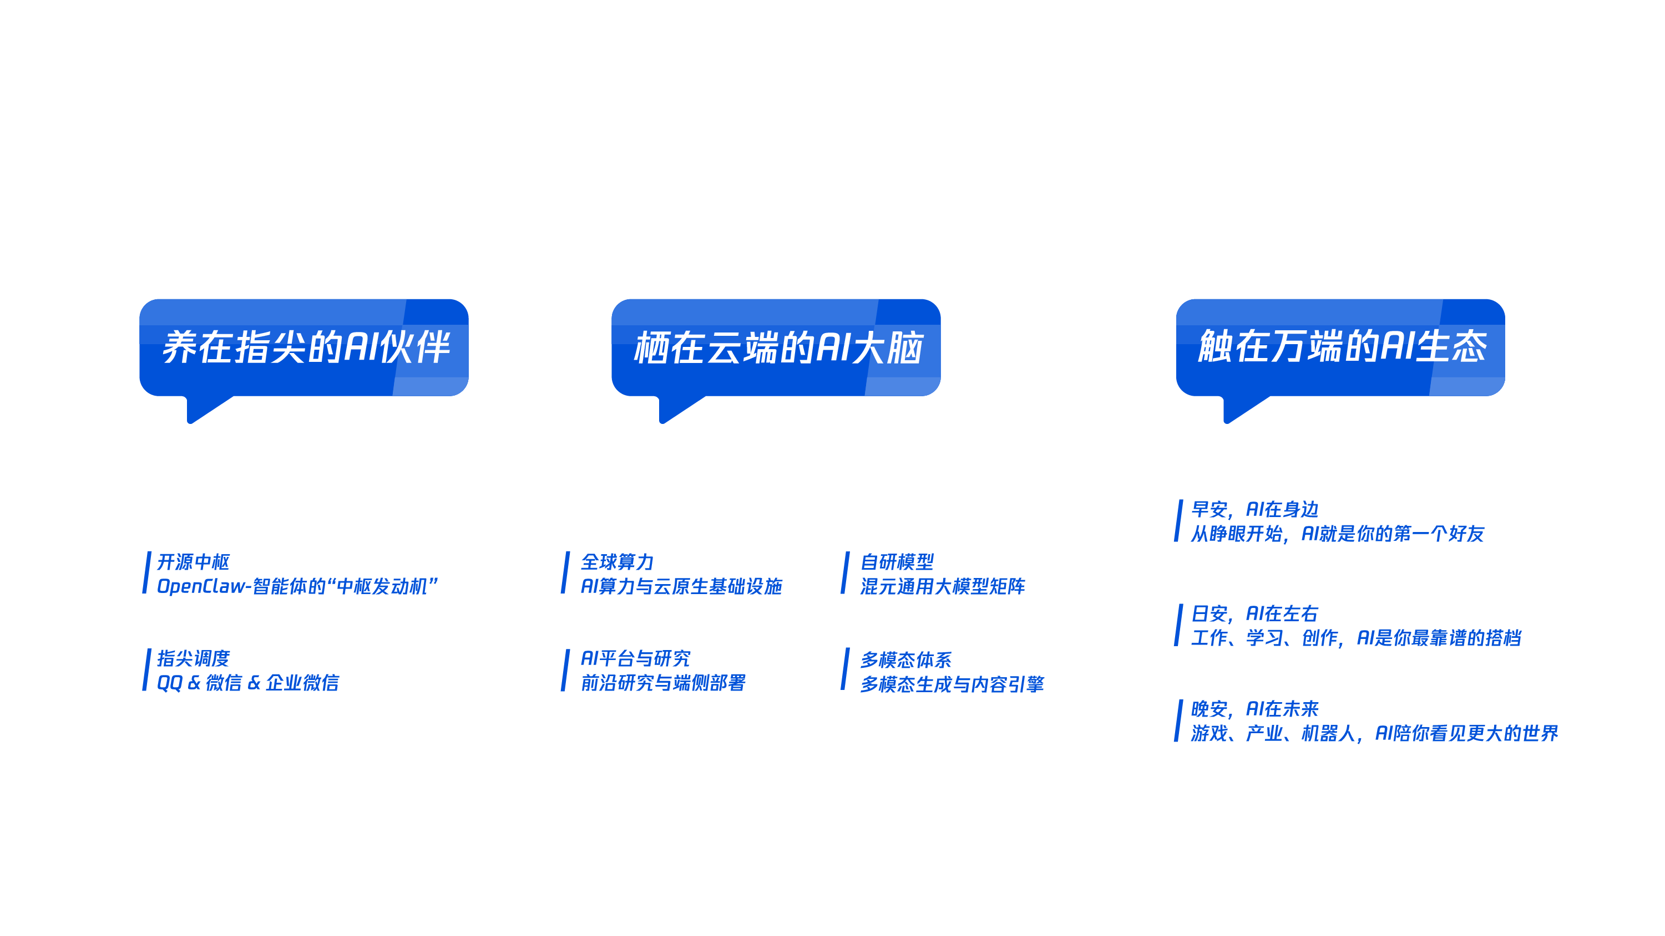
视觉分析/visual analysis
标题设计
设计构思
主标题以对话气泡为核心造型，呼应「对话」主题与「AI 友邻」定位，严格遵循腾讯斜八度规范，以腾讯蓝渐变打造，兼顾品牌专业度与陪伴温度感。

Slide 7
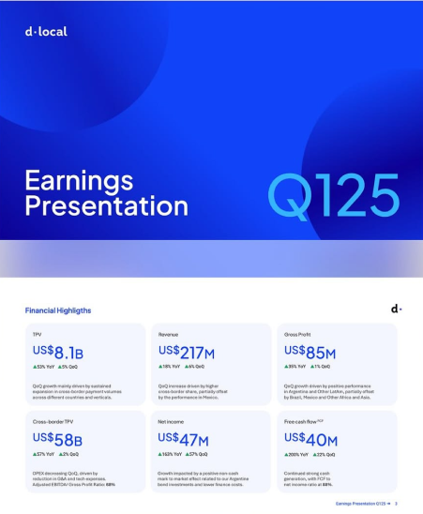
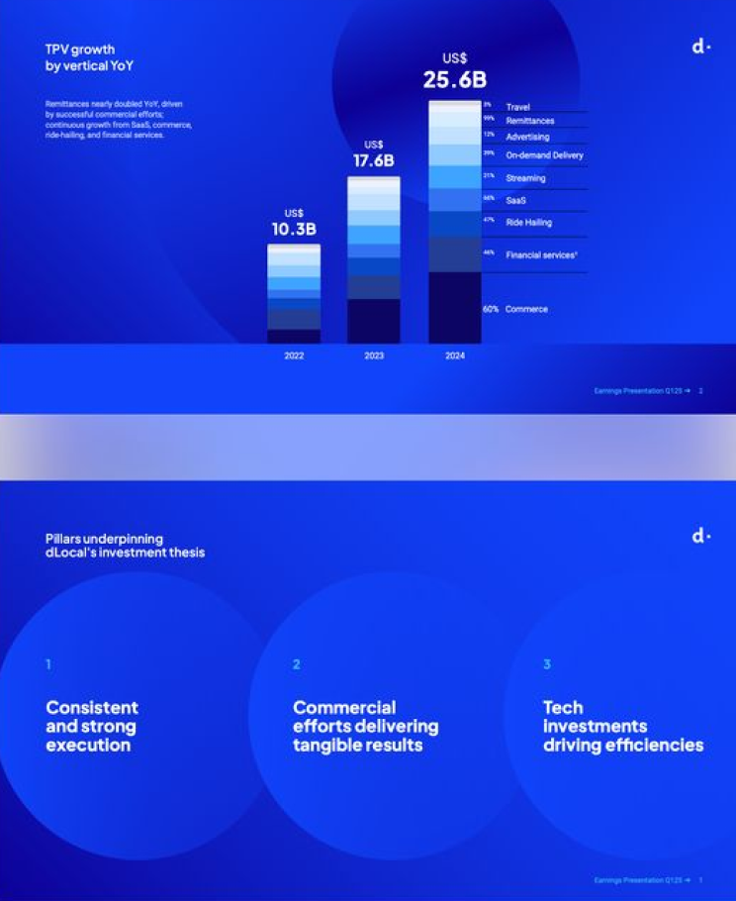
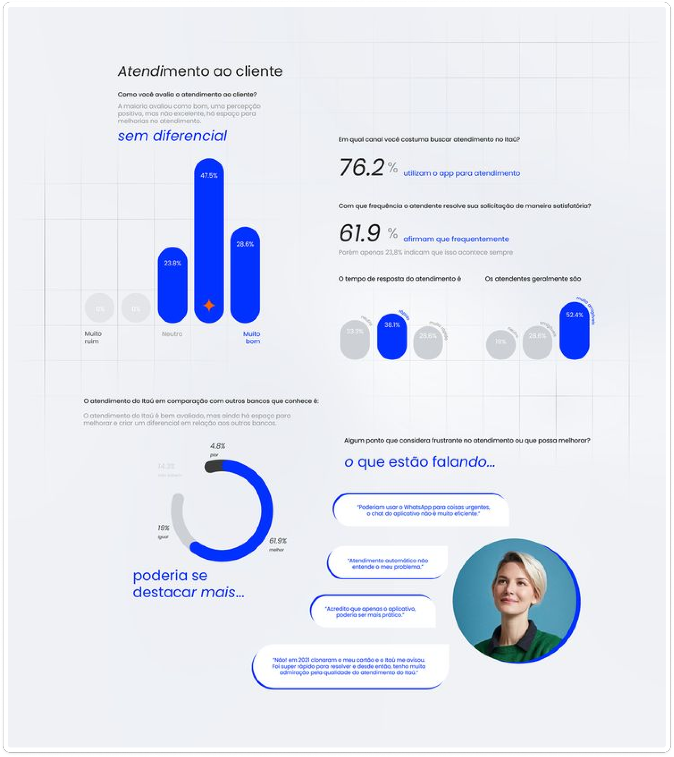
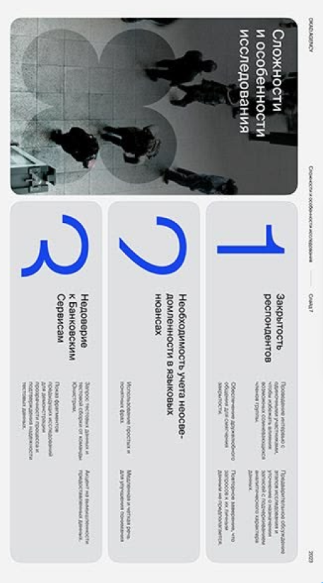
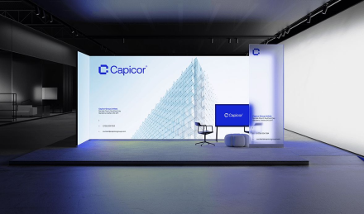
视觉分析/visual analysis
战区内容意向

